Slide 1
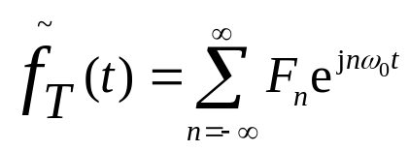
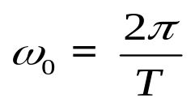
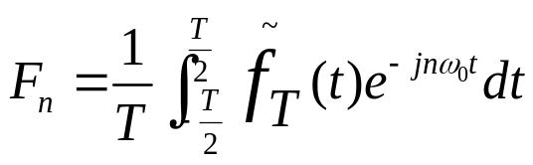
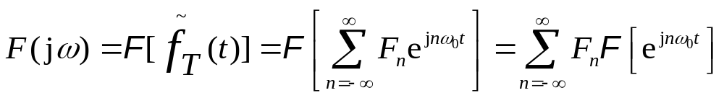

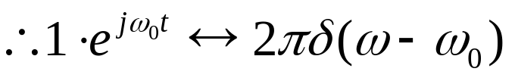
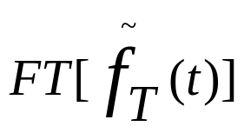
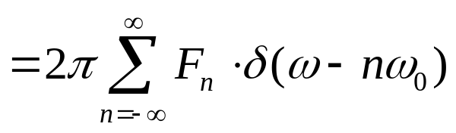
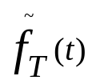
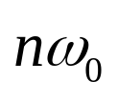
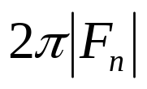
4.7 周期信号的傅里叶变换
周期信号不满足傅立叶变换存在的充分条件—绝对可积。
因此，直接利用傅立叶变换的定义式无法求解，
引入奇异函数
设 f(t)为周期信号，其周期为T，指数形式的傅里叶级数：
周期信号的频谱函数由无限多个冲激函数组成，
各冲激函数位于 的各谐波 处，
冲激强度是

Slide 2
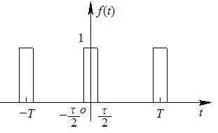
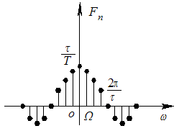
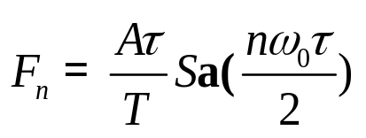
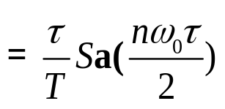
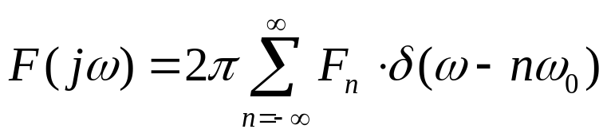
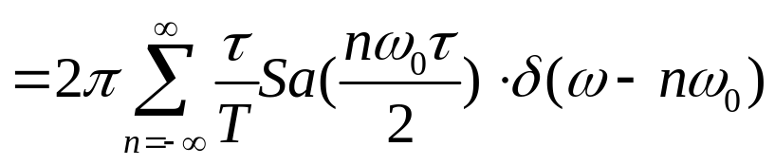
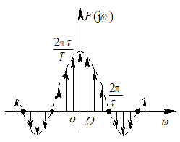

4.7 周期信号的傅里叶变换
例1：
求如图所示周期矩形脉冲 f(t)
的频谱函数F(jω)。
由4.4节可知：
周期矩形脉冲的
是以 Sa(x) 函数为包络的冲激串信号

Slide 3
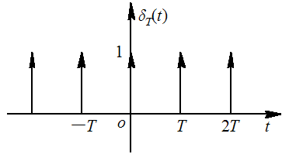
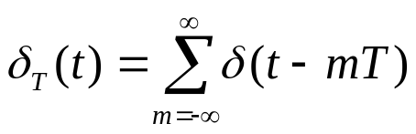
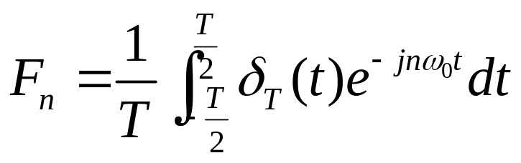
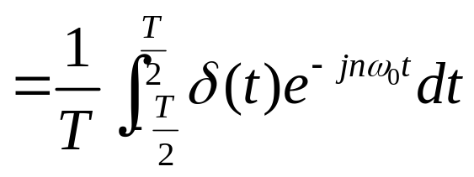
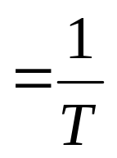
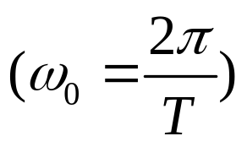
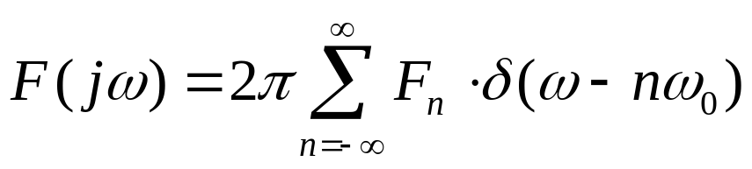
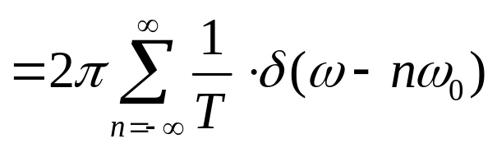
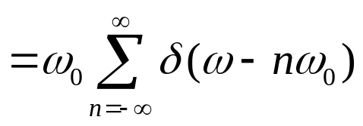
4.7 周期信号的傅里叶变换
求周期冲激函数δ_{T} (t)
例2：
的频谱函数F(jω)。
m为整数
解： 先求δ_{T}(t)的复振幅F_{n}：

Slide 4
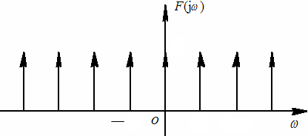





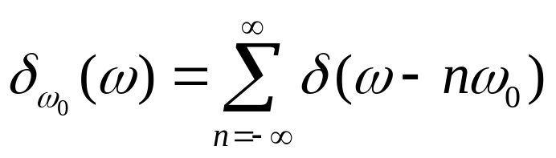
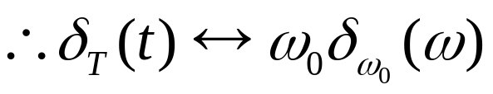
4.7 周期信号的傅里叶变换
类似时域的表达方式，令：

Slide 5
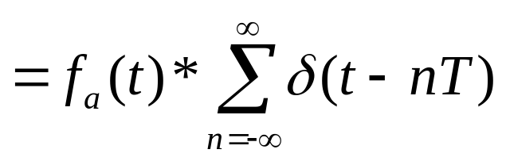
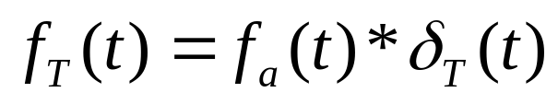
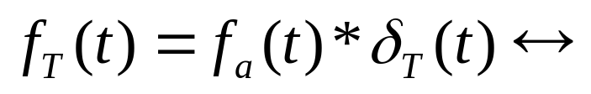
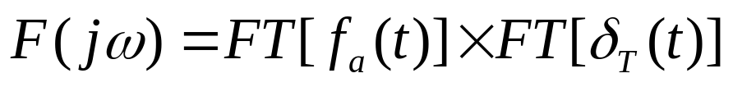
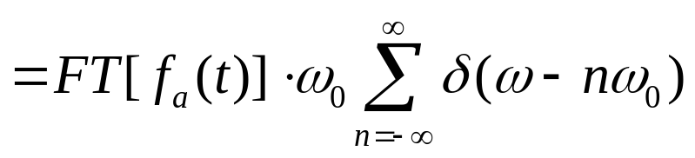
4.7 周期信号的傅里叶变换
另一种分析方法——利用傅立叶变换的时域卷积特性
设一周期信号 f_{T}(t)，其周期为T，
f_{T}(t) 中位于第一个周期的信号若为f_{a}(t)，则有：
将求解周期信号 f_{T}(t) 的傅立叶变换转换为
求解非周期信号 f_{a}(t) 的傅立叶变换。

Slide 6

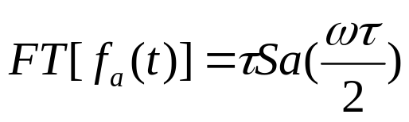

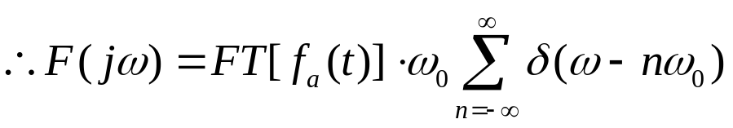
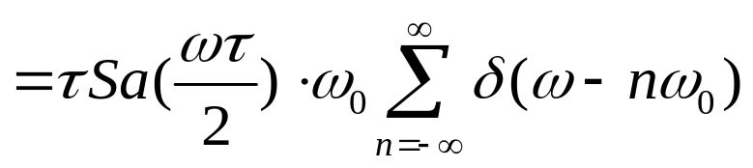
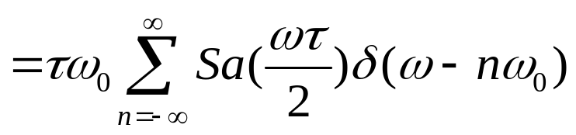
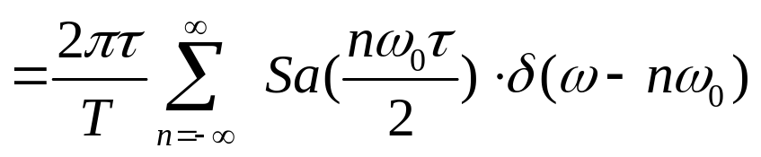
4.7 周期信号的傅里叶变换
f_{a}(t)
例：
求周期矩形脉冲 f(t) 的频谱函数F(jω)。
抽取特性

